Slide 1


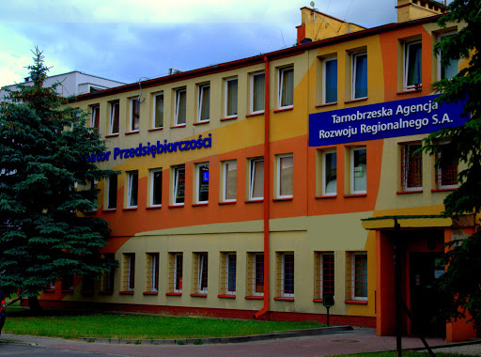
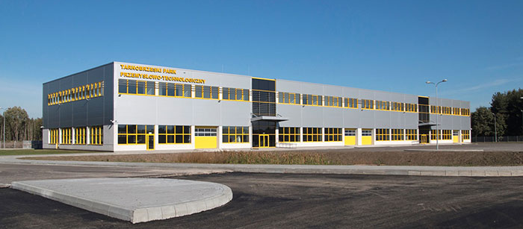
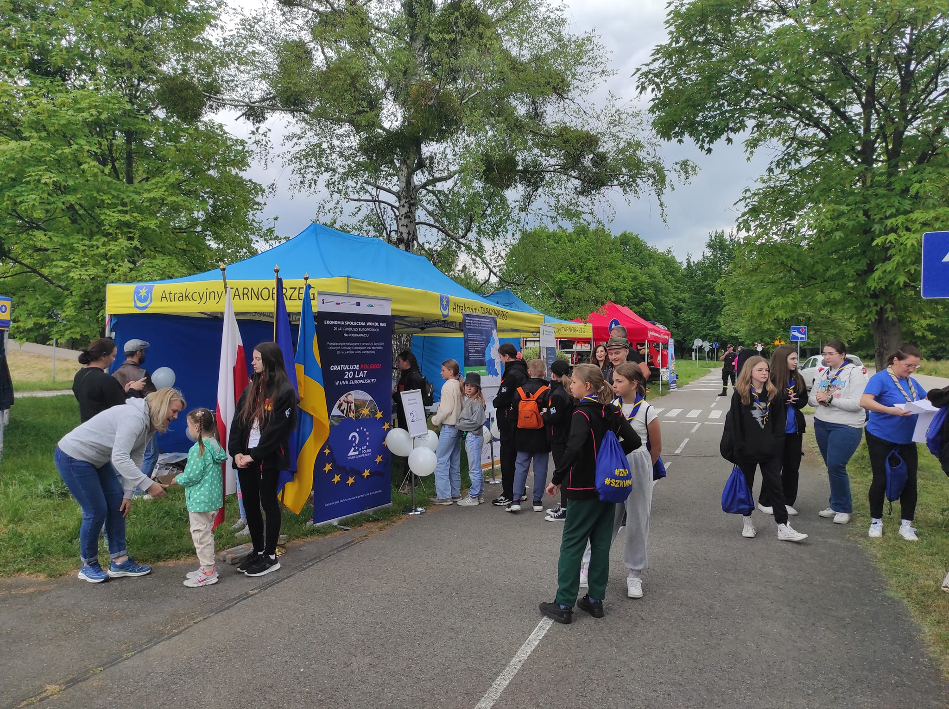
Sprawozdanie z działalności
Tarnobrzeskiej Agencji Rozwoju Regionalnego S.A. w Tarnobrzegu za okres od 1-01-2024 r. do 31-12-2024 r.

Slide 2

Głównymi akcjonariuszami Tarnobrzeskiej Agencji Rozwoju Regionalnego S.A. są:
Miasto Tarnobrzeg – 1991 akcji,
Samorząd Województwa Podkarpackiego – 483 akcje,
„Siarkopol” Tarnobrzegu Sp. z o.o. – 50 akcji.
Pozostali tj. dziewiętnastu akcjonariuszy posiada od kilku do kilkunastu akcji.
Kapitał podstawowy na dzień 31.12.2024 r. wyniósł 1 325 500,00 zł,
w ilości 2651 akcji o wartości nominalnej 500 zł każdej akcji. Kapitał ten
w stosunku do roku poprzedniego pozostał na niezmienionym poziomie.

Slide 3
Struktura Akcjonariuszy (liczba akcji / % udział akcjonariuszy w kapitale akcyjnym)

Slide 4
Struktura Akcjonariuszy (liczba głosów / udział % głosów)

Slide 5
WŁADZE SPÓŁKI
Organy Tarnobrzeskiej Agencji Rozwoju Regionalnego S.A. tworzą:
Walne Zgromadzenie Akcjonariuszy, Rada Nadzorcza i Zarząd.
Rada Nadzorcza w 2024 roku pracowała w trzyosobowym składzie:
Przewodniczący RN – Pani Bożena Sudoł-Kaczmarek,
Zastępca przewodniczącego RN – Pani Barbara Kłeczek,
Członek RN – Pan Witold Bochyński.
Zarząd Agencji w 2024 roku sprawowali:
Prezes zarządu - Sebastian Pawlos,
Wiceprezes zarządu – Ewelina Mysłek.

Slide 6
Sprawozdanie z prac Zarządu w 2024 roku
W 2024 roku Zarząd odbył 12 protokołowanych posiedzeń podczas których przyjęto 20 uchwał i 17 zarządzeń dotyczących następujących tematów:
spraw finansowych spółki, spraw organizacyjnych, kadrowo-personalnych, realizacji zadań zaplanowanych na 2024 r.,
realizacji oraz przygotowanie nowych projektów współfinansowanych ze środków funduszy strukturalnych UE,
pełnienia funkcji Operatora zarządzającego Tarnobrzeskim Parkiem Przemysłowo-Technologicznym,
wspierania małych i średnich przedsiębiorstw,
współpraca z samorządami gmin,
współpracy z uczelniami wyższymi i szkołami z Podkarpacia,
administracji pożyczek w ramach Funduszu Pożyczkowego,

Slide 7
Sprawozdanie z prac Zarządu w 2024 roku
prowadzenia gminnego punktu konsultacyjno-informacyjnego programu „Czyste Powietrze”,
zarządzenia Inkubatorem Przedsiębiorczości Tarnobrzeskiej Agencji Rozwoju Regionalnego S.A.,
prowadzenia biura rachunkowego oferującego usługi dla jednoosobowych działalności gospodarczych, fundacji, stowarzyszeń,
prowadzenie szkoleń w zakresie kompetencji miękkich jak
i twardych dostosowanych do specyfiki firm z różnych dziedzin,
zarządzanie powołaną Grupą zakupową energii elektrycznej na terenie Miasta Tarnobrzeg 2024-2025 r.

Slide 8
TARR S.A. – 2024 r.
Podsumowując działalność Tarnobrzeskiej Agencji Rozwoju Regionalnego S.A. w 2024 roku:
zrealizowano 23 szkolenia na których przeszkolono 194 osoby,
klienci Funduszu Pożyczkowego łącznie dokonali spłat w wysokości 49.045,48 zł,
odbyło się 240 konsultacji z mieszkańcami miasta Tarnobrzega. Przygotowano 76 wniosków na realizację programu „Czyste Powietrze”, dokonano 50 rozliczeń inwestycji.
Pozyskane dofinansowanie: 911.292,75 zł,
opracowano Strategię Rozwoju dla Miasta Tarnobrzega na lata 2021 – 2027,
opracowano Strategię ZIT – część diagnostyczną,

Slide 9
TARR S.A. – 2024 r. c.d.
zorganizowano dni Otwarte Funduszy Europejskich,
prowadzono biuro rachunkowe Tarnobrzeskiej Agencji Rozwoju Regionalnego S.A. oferujące usługi dla jednoosobowych działalności gospodarczych, fundacji, stowarzyszeń,
zarządzano powołaną Grupą zakupową energii elektrycznej na terenie Miasta Tarnobrzeg,
prowadzono działalność związaną z wynajem powierzchni biurowych
w „Inkubatorze Przedsiębiorczości” Tarnobrzeskiej Agencji Rozwoju Regionalnego S.A.
przygotowano międzynarodowy projekt oraz koordynowano prace zespołu projektowego Partnera Wiodącego - Miasto Tarnobrzeg (PL) oraz Partnera Projektu Rezerwat Narodowy "Zamki Tarnopolszczyzny" (UA) przy realizacji projektu pt.: „New historical life of Wiśniowiec and Tarnobrzeg parks” finansowanego w ramach Programu Interreg NEXT Polska - Ukraina 2021-2027

Slide 10
TARR S.A. – 2024 r. c.d.
realizowano projekty
projekt pn. „Kreatywni i efektywni od dziś” FEP 2021-2027 Działanie 7.4, okres realizacji 01.01.2024- 30.06.2025. Wartość wydatków ogółem projektu: 813.707,88 zł w tym dofinansowanie 732.307,88 zł,
projekt pn. „Tarnobrzeski Ośrodek Wspierania Ekonomii Społecznej”, FEP 2021-2027 Działanie 7.16. Okres realizacji 01.01.2024-31.12.2029 roku. Wartość wydatków ogółem projektu: 26.441.591,00 zł w tym dofinansowanie 25.882.306,00 zł.
Projekt partnerski oferujący wsparcie: animacyjne, szkoleniowe, doradcze, inkubacyjne, finansowe i biznesowe będące odpowiedzią na zdiagnozowane problemy i bariery osobom fizycznym, podmiotom ekonomii społecznej, przedsiębiorstwom społecznym i innym osobom prawnym, zainteresowanym założeniem i/lub prowadzeniem, rozwinięciem działalności w sektorze ekonomii społecznej, w tym w formie przedsiębiorstw społecznych.

Slide 11
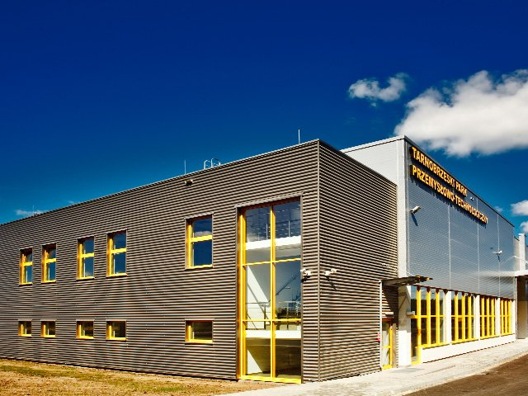
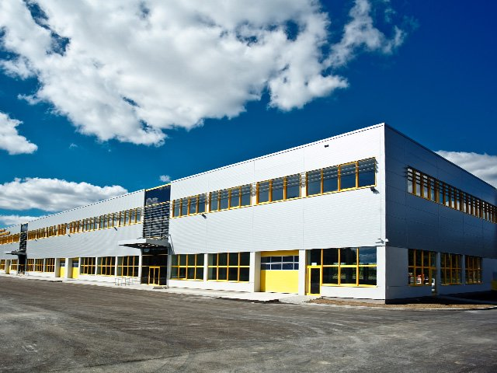
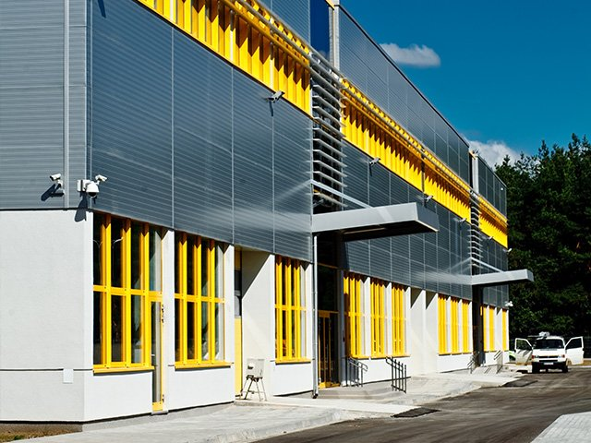
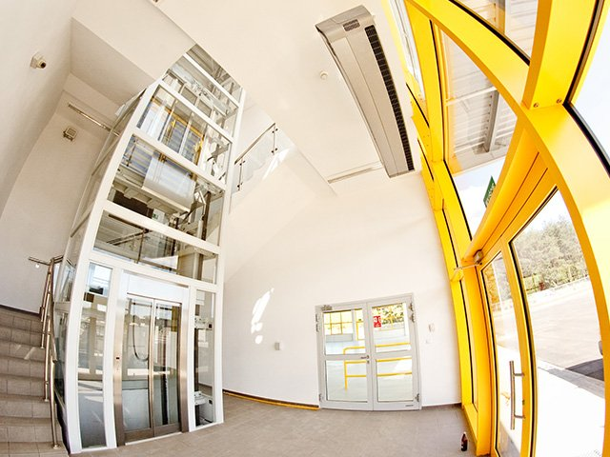
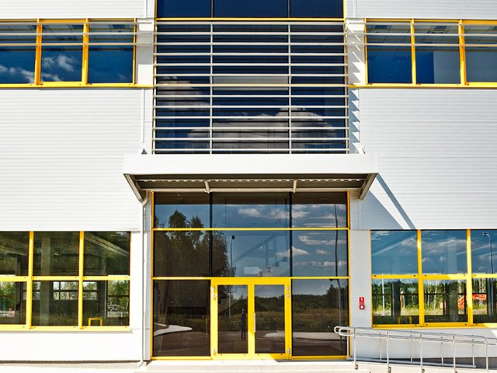
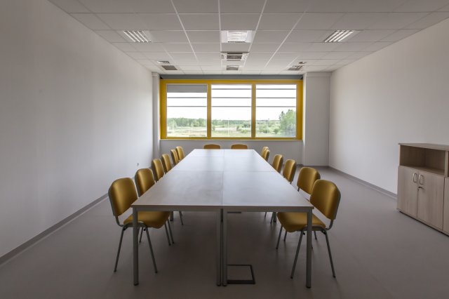
Tarnobrzeski Park Przemysłowo - Technologiczny
Na dzień 31 grudnia 2024 r. w TPPT zlokalizowanych było 40 najemców. Zajmowali oni powierzchnię 7321 m2 co stanowiło 94% powierzchni Parku.
Liczba osób zatrudnionych przez zlokalizowane w TPPT firmy wyniosła 120.
Pozostawało do wynajęcia: 7 pomieszczeń biurowych otwartych (boksy), o powierzchni 293 m2.
Na dzień 31 grudnia 2024 r. udzielono firmom zlokalizowanym w Tarnobrzeskim Parku Przemysłowo Technologicznym pomocy publicznej na kwotę 301.022,22 zł.
Przychody miasta z wynajmu powierzchni w TPPT wyniosły 2.071.539,73 zł netto
w tym: czynsz 852.128,05 zł, opłata eksploatacyjna 545.558,32 zł, refaktury za media 659.068,06 zł.

Slide 12
TPPT – c.d.
W 2024 roku prowadzono eksploatację budynków zgodnie
z obowiązującymi przepisami budowlanymi, sanitarnymi, ppoż. oraz BHP. Na bieżąco prowadzone były wymagane serwisy i przeglądy m.in. wind, bram. Przedłużono umowy zapewniające prawidłową obsługę TPPT na rok 2024 a także wyłoniono nowych Wykonawców.
Ogólny stan techniczny budynków TPP-T jest dobry.

Slide 13
TPPT – c.d.
Ponadto w 2024 :
Wykonano koncepcję architektoniczną nowej hali w TPPT,
Zmodernizowano stację TRAFO wraz z agregatem prądotwórczym i montażem systemu SZR (System Zasilania Rezerwowego),
Wykonano projekt aktualizacji układu funkcjonalno-użytkowego wraz
z dostosowaniem do wymagań ochrony p.poż. budynków zlokalizowanych na terenie TPPT,
Wykonano System Sygnalizacji Pożaru w budynku Hali Przemysłowej,
Wykonano projekt oraz instalację przewodową Systemu Sygnalizacji Pożaru w budynku Inkubatora,
Dokonano pełnego serwisu i naprawy instalacji nawiewno-wywiewnej we wszystkich obiektach TPPT,
Wykonano system oznakowania wizualnego zewnętrznego i wewnętrznego,
Sporządzono i wprowadzono nową organizację ruchu na terenie TPPT.

Slide 14
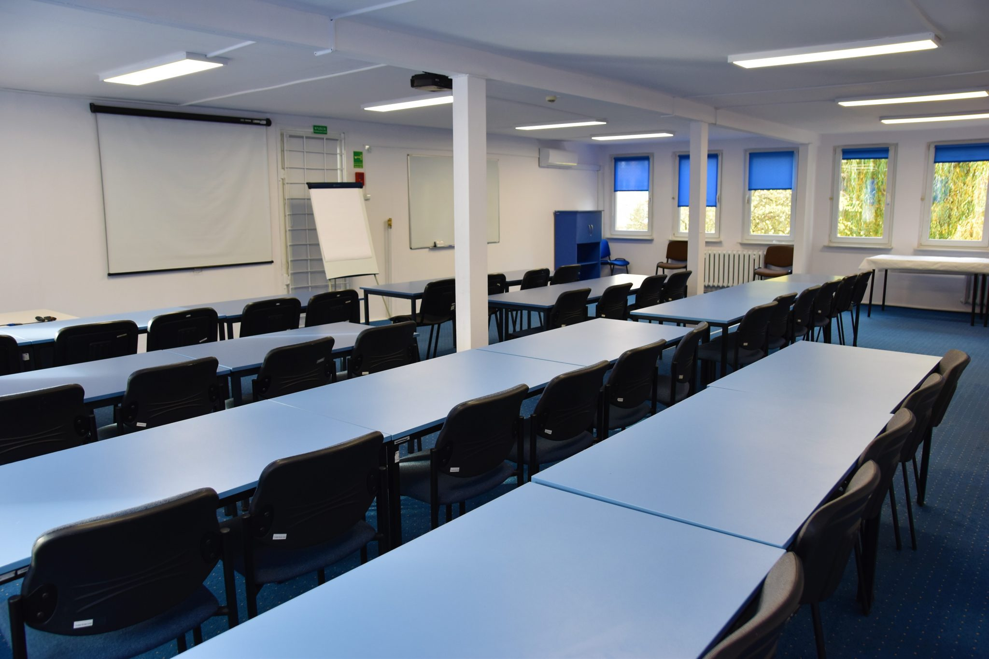
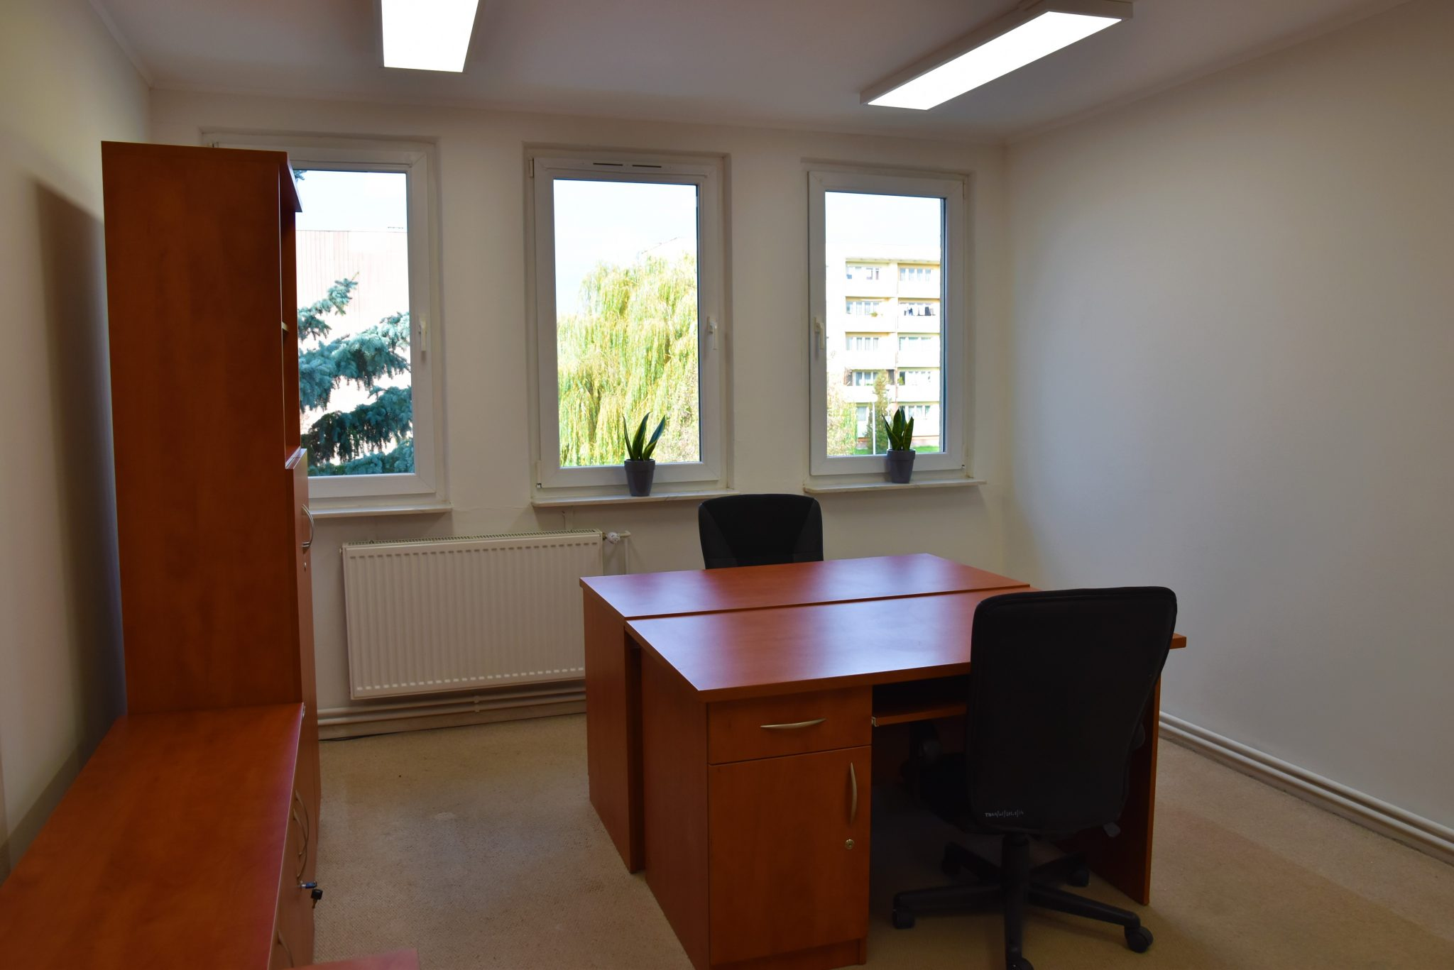
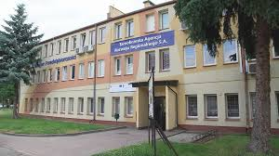
Zarządzanie Inkubatorem Przedsiębiorczości TARR S.A. w 2024 r.
Na dzień 31 grudnia 2024 r. w Inkubatorze Przedsiębiorczości TARR S.A. zlokalizowanych było 18 najemców. Zajmowali oni powierzchnię 596 m2 co stanowiło 45,65% powierzchni Inkubatora.
Pozostawało do wynajęcia 3 pomieszczenia biurowe o łącznej powierzchni 65,94 m2.
Przychody z wynajmu powierzchni w Inkubatorze TARR S.A. wyniosły 208.952,09 zł netto w tym: czynsz 147.555,64 zł, refaktury za media 61.396,45 zł.
W 2024 roku prowadzono eksploatację budynku zgodnie z obowiązującymi przepisami budowlanymi, sanitarnymi, ppoż. oraz BHP. Na bieżąco prowadzone były wymagane serwisy i przeglądy oraz prace remontowe i modernizacyjne.

Slide 15

Realizacja projektów – 2024 r.
Projekt „Kreatywni i efektywni od dziś”
Projekt realizowany jest przez Tarnobrzeską Agencję Rozwoju Regionalnego S.A. w okresie od 01.01.2024 r. do 30.06.2025 r.
Projekt oferuje uczestnikom wsparcie w postaci: Indywidualnego Planu Działania, Poradnictwa Zawodowego Grupowe, Szkolenia/Kursy Zawodowe, Staże Zawodowe.
Grupę docelową stanowią osoby zatrudnione na umowach krótkoterminowych ,umowach cywilnoprawnych, ubodzy pracujący i osoby odchodzące z rolnictwa.
Wsparcie zostanie skierowane do grupy docelowej z obszaru województwa podkarpackiego (w przypadku osób fizycznych uczą się, pracują lub zamieszkują one na obszarze woj. podkarpackiego w rozumieniu przepisów KC, w przypadku innych podmiotów posiadają one jednostkę organizacyjną na obszarze woj. podkarpackiego).
www.tarr.pl www.kreatywniefektywni.pl
Wartość projektu: 747 359,50 zł

Slide 16
Realizacja projektów – 2024 r.
W 2024 roku w ramach projektu zrealizowano:
187 godzin doradztwa zawodowego dla 82 osób,
24 godziny poradnictwa zawodowego grupowego dla 40 Uczestników projektu w formie grupowych warsztatów,
53 Uczestników projektu uczestniczyło w szkoleniach zawodowych z czego we wskazanym okresie 29 osób podniosło kwalifikacje bądź kompetencje zawodowe.
Szkolenia zawodowe jakie zostały zrealizowane to:
świadectwo kwalifikacji zawodowej do kat. C dla 12 osób,
kategoria B prawa jazdy dla 8 osób,
pracownik biurowy wraz z kursem ECDL dla 5 osób,
barista dla 5 osób,
operator wózka widłowego dla 10 osób,
szkolenie z zakresu uzupełnienia kompetencji cyfrowych dla 1 osoby,
opiekun medyczny dla 4 osób,
kosmetyczka dla 3 osób,
operator koparki jednonaczyniowej kl. III do 25 ton dla 5 osób,
spawanie blach spoinami pachwinowymi metodą MAG 135 w grupie materiałowej FM 1.
10 Uczestników projektu rozpoczęło odbywanie staży zawodowych.
Wartość projektu: 747 359,50 zł

Slide 17

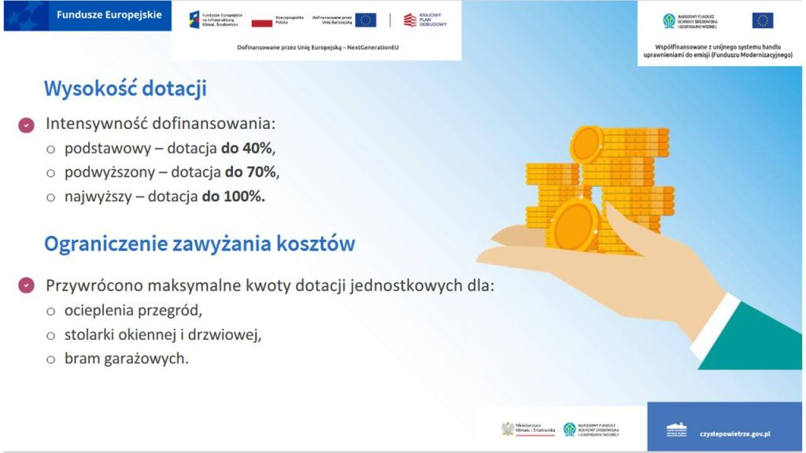
Realizacja projektów – c.d.
Prowadzenie gminnego punktu konsultacyjno-informacyjnego Programu „Czyste Powietrze”
W 2024 roku odbyło się 240 konsultacji
z mieszkańcami miasta Tarnobrzega. Przygotowano 76 wniosków, dokonano 50 rozliczeń inwestycji.
Pozyskane dofinansowanie: 911.292,75 zł.
www.tarr.pl

Slide 18

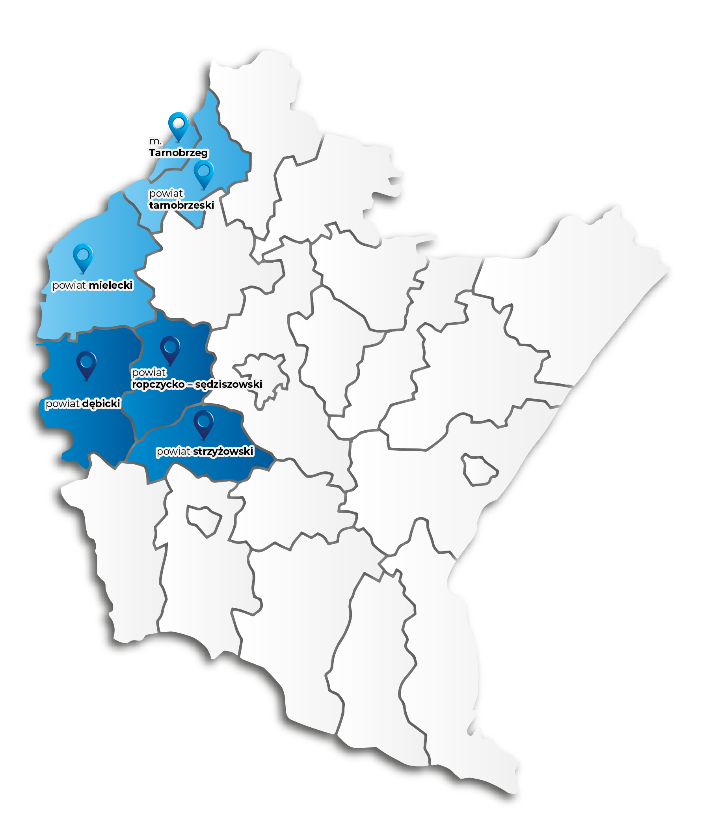
Realizacja projektów – 2024 r.
Projekt „Tarnobrzeski Ośrodek Wspierania Ekonomii Społecznej”
Przedsięwzięcie jest wdrażane w okresie od 01.01.2024 r. do 31.12.2029 r. w partnerstwie Tarnobrzeskiej Agencji Rozwoju Regionalnego S.A. ze Stowarzyszeniem na Rzecz Rozwoju Powiatu Kolbuszowskiego „NIL”.
Tarnobrzeski Ośrodek Wspierania Ekonomii Społecznej oferuje wsparcie: animacyjne, szkoleniowe, doradcze, inkubacyjne, finansowe i biznesowe będące odpowiedzią na zdiagnozowane problemy i bariery.
Projekt realizujemy, aby wzmocnić sektor ekonomii społecznej na obszarze 6 powiatów: dębickiego, strzyżowskiego, ropczycko – sędziszowskiego, mieleckiego, tarnobrzeskiego i m. Tarnobrzeg.
www.tarr.pl www.tarrtowes.pl
Wartość projektu: 27 052 401,20 zł

Slide 19
Realizacja projektów – 2024 r.
Przedsiębiorstwa społeczne i grupy inicjatywne planujące utworzenie Przedsiębiorstwa społecznego mogą uzyskać wsparcie na tworzenie i utrzymanie
od 1 do 10 miejsc pracy.
Stawka jednostkowa na utworzenie miejsca pracy w PS wynosi 35.212 PLN i jest kwalifikowalna tylko łącznie ze stawką na utrzymanie miejsca pracy, która wynosi:
a) 38.700PLN – w przypadku utrzymania miejsca pracy na pełen etat przez 12 miesięcy,
b) 29.026PLN – w przypadku utrzymania miejsca pracy na ¾ etatu przez 12 miesięcy,
c) 19.350PLN – w przypadku utrzymania miejsca pracy na ½ etatu przez 12 miesięcy.
Maksymalna kwota wsparcia finansowego na jedno Przedsiębiorstwo Społeczne lub PES przekształcający się w PS wynosi 704.240,00 zł.
www.tarr.pl www.tarrtowes.pl
Wartość projektu: 27 052 401,20 zł

Slide 20
Realizacja projektów – 2024 r.
W 2024 roku w ramach projektu zrealizowano:
Animację – działania na rzecz grup inicjatywnych i społeczności lokalnej,
Przeprowadzono łącznie 6 seminarium animacyjnych mających na celu promowanie Ekonomii Społecznej,
Doradztwo kluczowe ds. ekonomizacji prowadzone na rzecz osób fizycznych, grup inicjatywnych i PES,
Doradztwo kluczowe – praca z podmiotami nad ich rozwojem oraz wsparcie
w podejmowanych inicjatywach,
Doradztwo na rzecz nowoutworzonych przedsiębiorstw społecznych,
Zrealizowano 12 szkoleń z zakresu zakładania i prowadzenia działalności gospodarczej w sektorze Ekonomii Społecznej dla łącznie 126 osób.
Przeprowadzono nabór dla istniejących Przedsiębiorstw Społecznych w wyniku, którego przyznano wsparcie finansowe na utworzenie i utrzymanie 44 miejsc pracy w Przedsiębiorstwach Społecznych na łączną kwotę 3.194.078,00 zł,
Podpisano porozumienia z PUP i operatorami BUR z subregionu na którym działa TOWES.
www.tarr.pl www.tarrtowes.pl
Wartość projektu: 27 052 401,20 zł

Slide 21
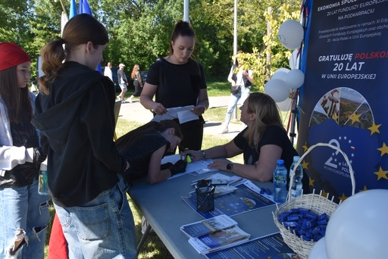
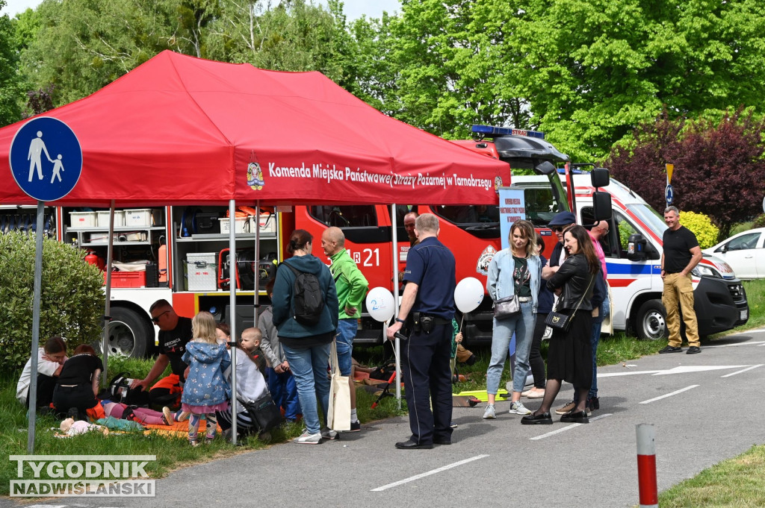
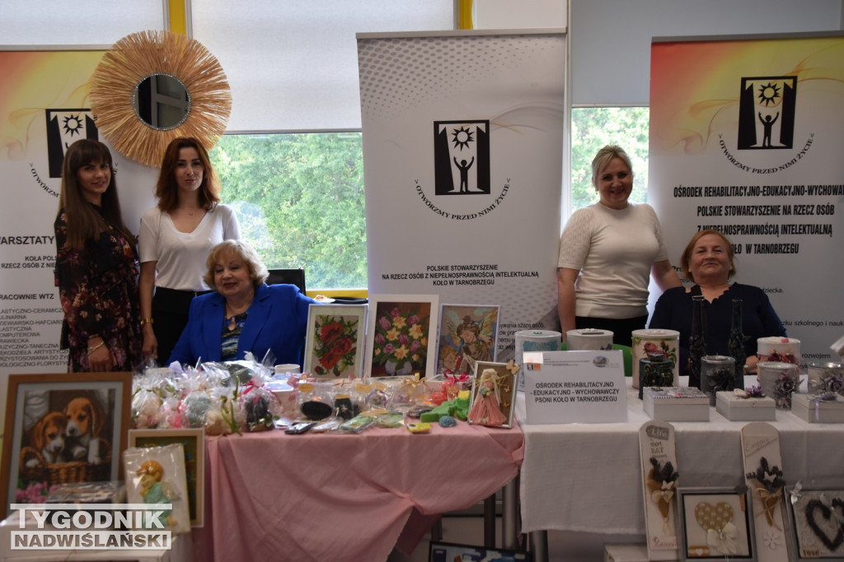
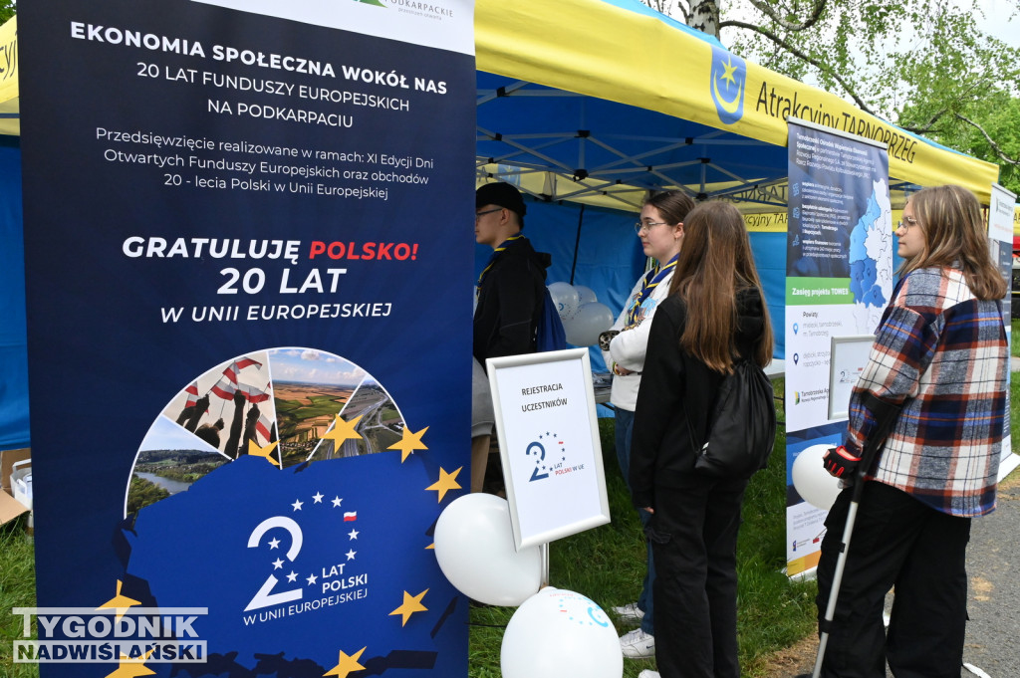
Realizacja projektów – 2024 r.
Realizacja projektu w ramach konkursu „Fundusze Europejskie wokół nas. Podkarpackie 20 lat w UE”.
W dniach od 10.05 do 12.05.2024 r. na terenie Miasta Tarnobrzeg zorganizowane zostały wydarzenia związanie
z dniami Otwartymi Funduszy Europejskich oraz 20 - lecie wstąpienia Polski do Unii Europejskiej. Tarnobrzeska Agencja Rozwoju Regionalnego S.A we współpracy z miejscowymi instytucjami zorganizowała szereg atrakcji, które miały za zadanie przybliżyć zagadnienie Funduszy Europejskich na Podkarpaciu.
Zadanie zostało dofinansowane przez Unię Europejską.
Wartość projektu: 25 000,00 zł.
10.05.2024 w Tarnobrzeskim Parku Przemysłowo Technologicznym odbyła się konferencja „Ekonomia Społeczna wokół nas – 20 lat Funduszy Europejskich na Podkarpaciu”,
11.05.2024 przy współpracy lokalnych służb dzieci i młodzież mogły poszerzyć swoją wiedzę na temat Unii i Funduszy Europejskich podczas zabaw i konkursów na świeżym powietrzu na terenach rekreacyjnych nad Wisłą w Tarnobrzegu,
12.05.2024 na zakończenie obchodów 20-lecia UE i dni otwartych Funduszy Europejskich nad Jeziorem Tarnobrzeskim zorganizowano szereg kolejnych atrakcji.

Slide 22

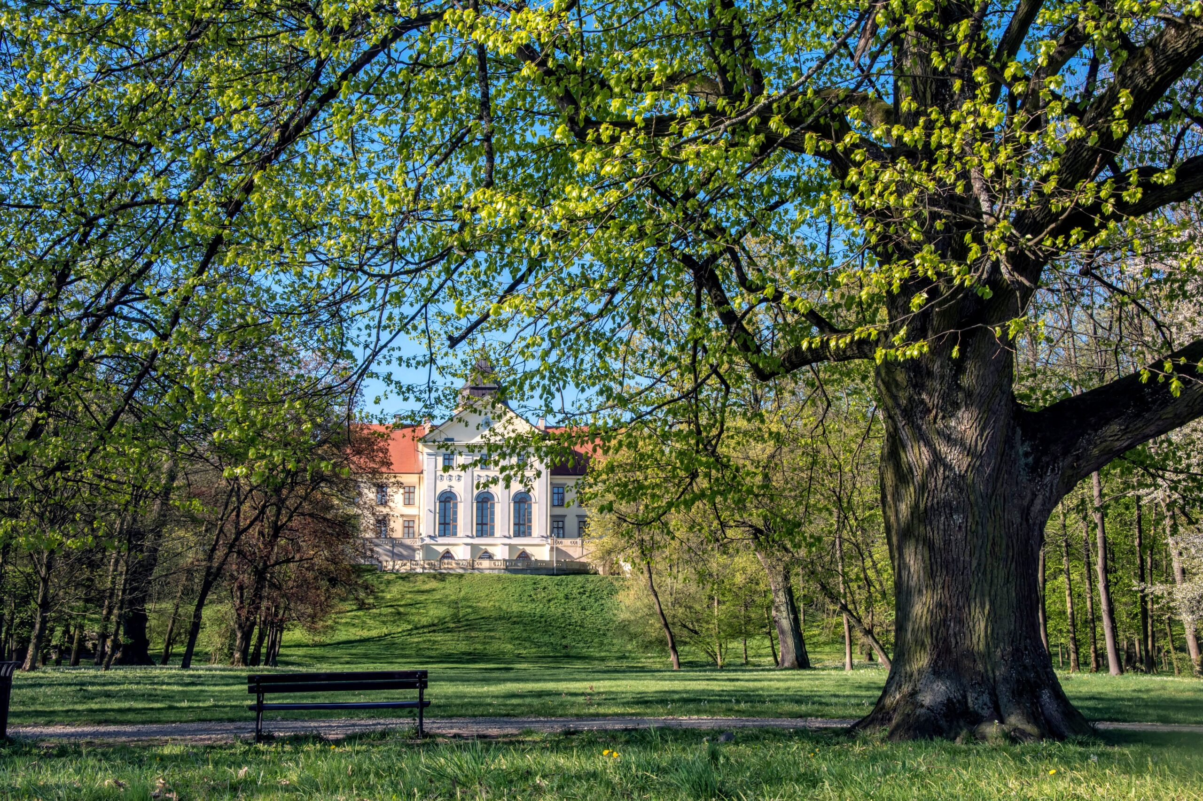
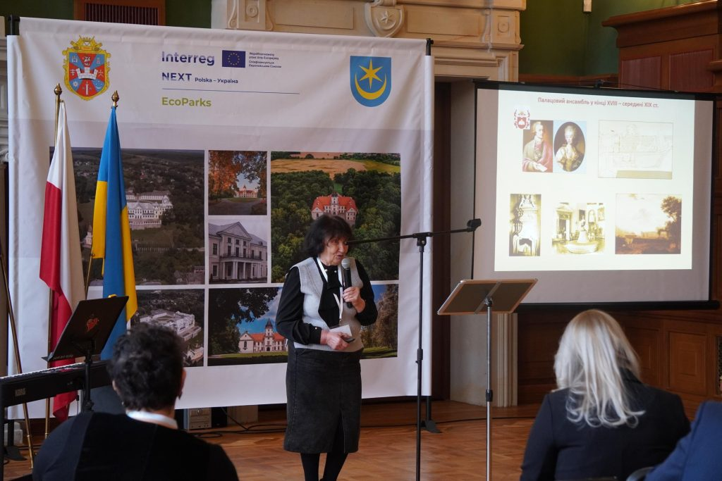
Realizacja projektów – 2024 r.
Koordynacja międzynarodowego projektu „Nowe życie historycznych parków Wiśniowiec i Tarnobrzeg”.
W grudniu 2024 roku Miasto Tarnobrzeg podpisało umowę grantową na realizację projektu „Nowe życie historycznych parków Wiśniowiec i Tarnobrzeg” w ramach programu Interreg NEXT Polska-Ukraina 2021-2027. TARR S.A. jest partnerem wspierającym
to przedsięwzięcie.
Projekt ma na celu przywrócenie dawnej świetności zabytkowym parkom
w Tarnobrzegu i Wiśniowcu, poprzez działania rewitalizacyjne oraz podniesienie świadomości ekologicznej mieszkańców.
Projekt obejmuje szereg zadań, między innymi:
analizę dokumentacji historycznej, inwentaryzację przyrodniczą, przygotowanie projektów budowlanych i wykonawczych rewitalizacji,
przywrócenie różnorodności biologicznej,
rekonstrukcję infrastruktury parkowej w Tarnobrzegu i Wiśniowcu,
edukację i promocję.
Okres realizacji projektu: 01.12.2024 r. – 30.11.2026 r.
Wartość projekt: 980.559,68 EUR
Wysokość dofinasowania z środków Unii Europejskiej: 882.503,71 EUR
Wartość projektu dla Miasta Tarnobrzeg: 501.043,92 EURO

Slide 23




Kierunki rozwoju
Realizacja projektów
Zarządzanie TPP-T
Fundusz Pożyczkowy
Komercjalizacja usług
Zarządzanie Inkubatorem Przedsiębiorczości
oraz Tarnobrzeskim Ośrodkiem Wspierania Ekonomii Społecznej

Slide 24
Kierunki rozwoju
Praca Agencji, podobnie jak to było w ostatnich latach ukierunkowana jest przede wszystkim na realizowanie przedsięwzięć opartych na środkach zewnętrznych w tym instrumentach finansowych Unii Europejskiej.
Perspektywa na lata 2021-2027 obejmuje szereg programów na poziomie krajowym oraz regionalnym. Spółka na bieżąco obserwuje harmonogramy naborów wniosków dla poszczególnych programów i w związku z tym planuje dalsze opracowywanie
i realizację projektów krajowych i międzynarodowych mających na celu m.in.
rozwój przedsiębiorczości, zasobów ludzkich, poprawię jakości zatrudnienia na rynku pracy.

Slide 25
Realizacja projektów – c.d.
NASZA FIRMA W LICZBACH

Slide 26
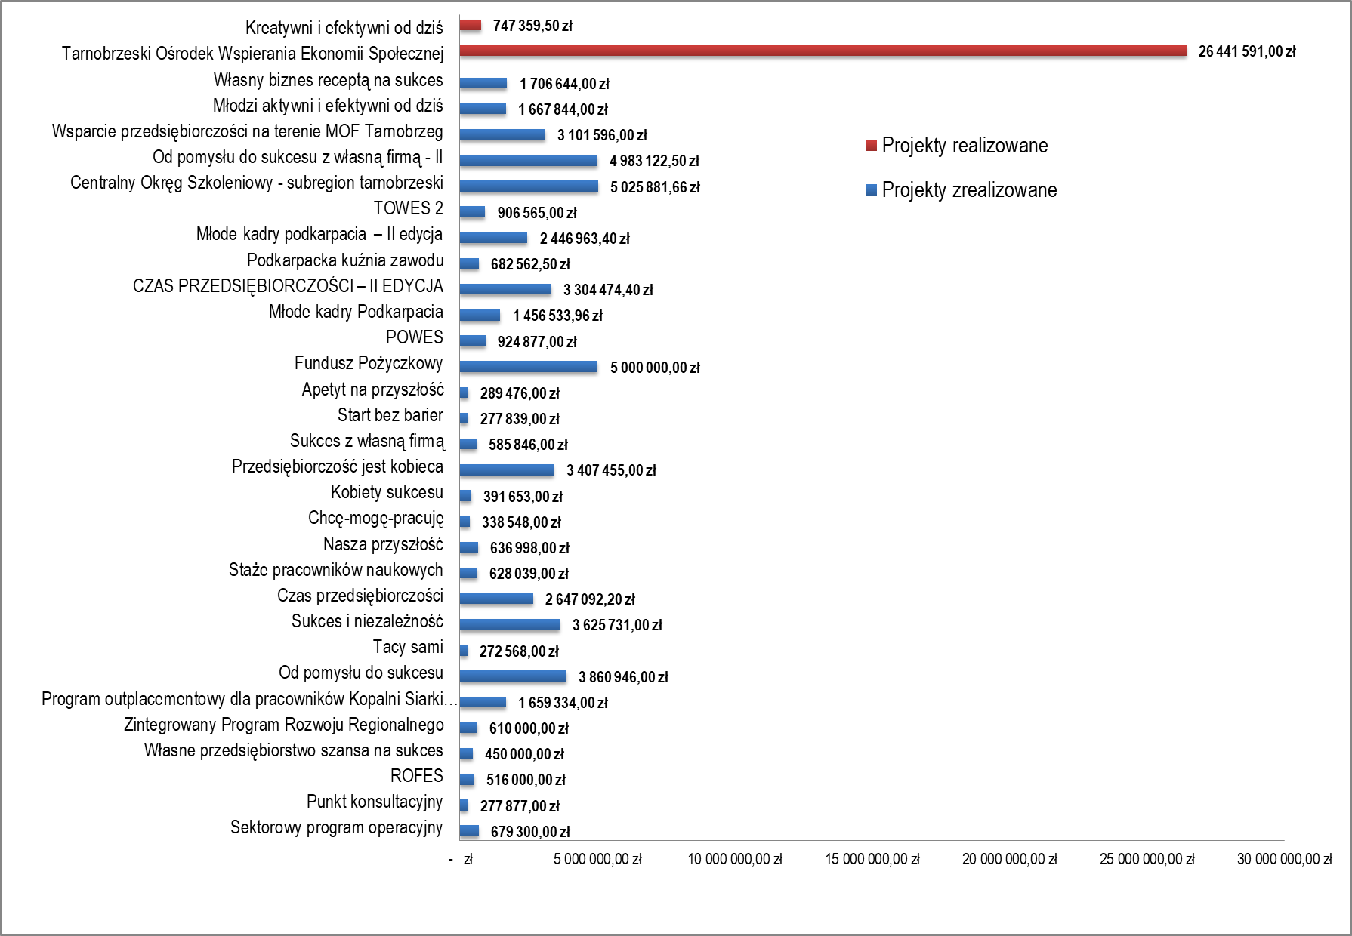
Realizacja projektów – c.d.
NASZA FIRMA W LICZBACH

Slide 27
Zatrudnienie
W 2024 roku w TARR S.A. średnioroczne zatrudnienie ukształtowało się na poziomie 9,69 etatu.
Na dzień 31.12.2024 r. było zatrudnionych:
10 osób (w tym: 7 kobiet) na podstawie umowy o pracę,
7 osób na podstawie umowy zlecenie,
7 osób na podstawie umowy B2B,
2 osoby na podstawie kontraktu menadżerskiego,
3 osoby powołane do Rady Nadzorczej
Pracownicy posiadają wysokie kwalifikacje i bogate doświadczenie zawodowe.
Przeciętna miesięczna płaca brutto liczona zgodnie z wytycznymi GUS wyniosła 6.660,72 PLN.

Slide 28
Sprawozdanie finansowe
Tarnobrzeskiej Agencji Rozwoju
Regionalnego S.A. zawiera :
bilans na dzień 31 grudnia 2024 r., który po stronie aktywów i pasywów zamyka się sumą: 26.521.893,14 zł,
rachunek zysków i strat za rok obrotowy zakończony w dniu
31 grudnia 2024 r., wykazujący zysk netto w wysokości: 40.250,91 zł,
zestawienie zmian w kapitale własnym za rok obrotowy zakończony
w dniu 31 grudnia 2024 r., wykazujące zwiększenie kapitału własnego
o kwotę: 40.250,91 zł,
podział zysku: zwiększenie kapitału zapasowego 3.220,07 zł, pokrycie straty
z lat ubiegłych 37.030,84 zł,
rachunek przepływów pieniężnych za rok obrotowy zakończony w dniu
31 grudnia 2024 r., wykazujący zwiększenie stanu środków pieniężnych
o kwotę: 1.871.263,92 zł,
Zarząd nie tworzył w 2024 rezerw na przyszłe zobowiązania. Do rozliczenia pozostała rezerwa z lat ubiegłych w kwocie: 5.772,00 zł.

Slide 29
Rachunek zysków i strat
 | ZA 2024R | ZA 2023R
A Przychody netto ze sprzedaży i zrównane z nimi | 1.710.616,23 | 1.414.272,83
w tym od jednostek powiązanych | 0,00 | 0,00
I. Przychody netto ze sprzedaży produktów | 1.710.616,23 | 1.414.272,83
II. Zmiana stanu produktów | 0,00 | 0,00
III. Przychody ze sprzedaży towarów i materiałów | 0,00 | 0,00
B Koszty działalności operacyjnej | 2.837.233,07 | 4.121.178,88
C Wynik ze sprzedaży (A-B) | (-)1.126.616,84 | (-)2.706.906,05
D Pozostałe przychody operacyjne | 1.173.532,90 | 2.814.141,20
E Pozostałe koszty operacyjne | 21.701,26 | 93.458,52
F Wynik na działalności operacyjnej (C+D-E) | 25.214,80 | 13.776,63
G Przychody finansowe | 45.010,18 | 34.630,49
H Koszty finansowe | 29.974,07 | 7.632,45
K Wynik brutto | 40.250,91 | 40.774,67
L Podatek dochodowy | 0,00 | 0,00
N Zysk netto (K-L) | 40.250,91 | 40.774,67

Slide 30
Rachunek zysków i strat
Struktura przychodów w 2024 r. była następująca:
PRZYCHODY NETTO | 2.929.159,31
Wynajem biur i pomieszczeń | 208.952,09
Grupa zakupowa energii | 99.570,00
Studium wykonalności (oprac.dokum.,INTERREG) | 21.512,20
Wynajem sali konferencyjnej | 10.937,38
Czyste powietrze | 66.005,33
Obsługa księgowa | 3.650,40
TPPT | 1.255.761,19
Inne (szkolenia, organizacja wydarzeń) | 44.227,64
Dotacje UE | 1.101.035,62
Pozostałe przychody operacyjne (PFRON, rozwiązane rezerwy, koszty związane z dochodzeniem roszczeń) | 72.497,28
Przychody finansowe (odsetki z obrotu pożyczkami + odsetki bankowe od lokat) | 45.010,18

Slide 31
Rachunek zysków i strat
Struktura przychodów w 2024 r . była następująca:

Slide 32
Rachunek zysków i strat
Struktura kosztów działalności operacyjnej w 2024 r. była następująca:
 | Rok 2024
 | Wartość ZŁ | %
Amortyzacja | 10.244,71 | 0,36
Zużycie materiałów i energii | 160.374,59 | 5,65
Usługi obce | 1.198.007,18 | 42,23
w tym usługi w projektach | 105.265,74
Podatki i opłaty | 47.949,57 | 1,69
Wynagrodzenia | 1.161.230,63 | 40,93
w tym stypendia w projektach | 36.007,63
Ubezpieczenia społeczne i in. świadczenia | 226.767,30 | 7,99
w tym ub. społ. i in. świadcz. w projektach | 45.008,71
Pozostałe koszty rodzajowe | 32.659,09 | 1,15
W tym udzielone wsparcie w projektach | 0,00
Koszty działalności operacyjnej | 2.837.233,07 | 100,00

Slide 33
Rachunek zysków i strat
Struktura kosztów działalności operacyjnej w 2024 r. była następująca:

Slide 34
Rachunek zysków i strat
Struktura kosztów działalności operacyjnej wg. kierunków działania:
wyszczególnienie | Dane za rok
 | 2024 | 2023
I Koszty ogólnego zarządu | 1.740.775,88 | 1.494.293,90
II Koszty projektu „Kreatywni i efektywni od dziś" | 191.844,23 | 0,00
III Koszty projektu „Tarnobrzeski Ośrodek Wspierania Ekonomii Społecznej" | 904.612,96 | 0,00
IV Koszty projektu "COS" | 0,00 | 1 595 555,35
V Koszty projektu "Fundusz Pożyczkowy" | 0,00 | 3 374,51
VI Koszty projektu POWES | 0,00 | 341 576,80
VII Koszty projektu "Własny biznes recepta na sukces" | 0,00 | 672 937,01
VIII Koszty projektu "Młode Kadry Podkarpacia" | 0,00 | 0,00
IX Koszty projektu "Wsparcie przedsiębiorczości na terenie MOF Tarnobrzeg" | 0,00 | 13 441,31
 | 2 837 233,07 | 4 121 178,88

Slide 35
BILANS
1.1 Grupa A – Aktywa trwałe
AKTYWA TRWAŁE
 | NA 31-12-2024 | NA 31-12-2023 | NA 31-12-2022
Wartości niematerialne i prawne | 18 450,00 | 0,00 | 0,00
Grunty, w tym prawo wieczyst. użytk. | 50 250,00 | 50 250,00 | 50 250,00
Budynki i budowle | 221 973,76 | 186 345,76 | 195 825,99
Urządzenia techniczne i maszyny | 0,00 | 0,00 | 0,00
Środki transportu | 0,00 | 0,00 | 0,00
Inne środki trwałe | 0,00 | 0,00 | 0,00
Środki trwałe w budowie | 0,00 | 0,00 | 0,00
Razem rzeczowe aktywa trwałe | 272 223,76 | 236 595,76 | 246 075,99
Należności długoterm. z tyt. projektu | 17 409 828,70 | 0,00 | 0,00
Razem aktywa trwałe | 17 700 502,46 | 236 595,76 | 246 075,99
Udział procentowy w aktywach | 66,74 | 17,35 | 10,96
Wartość budynku TARR S.A. na dzień 11.01.2024 r. zg. z operatem szacunkowym wynosi 3.627.000,00 zł

Slide 36
BILANS
1.1 Grupa A – Aktywa obrotowe
 | NA 31-12-2024R. | NA 31-12-2023R. | NA 31-12-2022R.
1.2.1 Zapasy (zaliczki) | 202,30
1.2.2 Należności krótkoterminowe
- należności z tytułu dostaw i usług | 147.076,13 | 50.070,63 | 43.428,57
- należności z tytułu podatków i dotacji | 6.332,14 | 9.032,01 | 13.520,07
- inne należności | 5.680.118,18 | 98.343,47 | 236.350,16
Razem należności krótkoterminowe | 5.833.526,45 | 157.446,11 | 293.298,80
Udział procentowy w aktywach | 22,00 | 11,54 | 13,06
Inne należności wykazane w bilansie w kwocie 5 680 118,18 zł dotyczą :
- należności z tytułu udzielonych pożyczek w ramach realizowanych projektów – 103.879,53 zł,
- należności z tytułu umów o dotacje – 5.576.238,65 zł,
- pozostałych rozrachunków wynikających z ewidencji księgowej – 0,00 zł.

Slide 37
BILANS
1.1 Grupa A – Aktywa obrotowe
1.2.3. Inwestycje krótkoterminowe.
 | NA 31-12-2024R. | NA 31-12-2023R. | NA 31-12-2022R.
Środki pieniężne na rachunkach bankowych | 2.838.877,91 | 967.982,48 | 1.100 438,50
Środki pieniężne w kasie | 2.365,39 | 1.996,90 | 5.715,03
Razem inwestycje krótkoterminowe | 2.841.243,30 | 969.979,38 | 1.106.153,53
Udział procentowy w aktywach | 10,71 | 71,11 | 49,25
W środkach pieniężnych posiadanych przez TARR – środki pieniężne o ograniczonej możliwości dysponowania, przeznaczone na realizację projektów, TPP-T: 31.12.2024 kwota 2.042.867,07 zł.

Slide 38
BILANS
1.1 Grupa A – Aktywa obrotowe
1.2.4. Krótkoterminowe rozliczenia międzyokresowe.
 | NA 31-12-2024R. | NA 31-12-2023R. | NA 31-12-2022R.
Rozliczenia międzyokresowe | 146.418,63 | 0,00 | 600.633,70
Udział procentowy w aktywach | 0,55 | 0,00 | 26,74
Aktywa Spółki
na dzień 31-12-2024 r. stanowią sumę 26.521.893,14

Slide 39
BILANS
2.1 Kapitał własny
 | NA 31-12-2024R. | NA 31-12-2023R. | NA 31-12-2022R.
Kapitał podstawowy – akcyjny | 1.325 500,00 | 1.325 500,00 | 1.325.500,00
Kapitał zapasowy | 44 .668,71 | 41 .406,74 | 26.837,82
Kapitał z aktualizacji wyceny | 0,00 | 0,00 | 0,00
Strata z lat ubiegłych | (-)274.272,89 | (-)311.785,59 | (-)479.328,12
Wynik z roku obrotowego | 40.250,91 | 40.774,67 | 182.111,45
Razem kapitał własny | 1 136 146,73 | 1 095 895,82 | 1 055 121,15
Udział procentowy w pasywach | 4,28 | 80,34 | 46,98
Propozycja podziału Zysku za 2024 rok:
zwiększenie kapitału zapasowego kwota 3 220,07 zł
pokrycie strat z lat ubiegłych kwota 37 030,84 zł

Slide 40
BILANS
2.2.3 Zobowiązania i rezerwy
 | NA 31-12-2024R. | NA 31-12-2023R. | NA 31-12-2022R.
Rezerwy | 5.772,00 | 70.000,00 | 230.452,06
Zobowiązania długoterminowe | 3.336.493,79 | 0,00 | 0,00
- kredyty i pożyczki | 0,00 | 0,00 | 0,00
- zobowiązania z tytułu dostaw i usług | 118.306,96 | 49.913,303 | 46.336,37
- zobowiązania z tytułu podatków i ubezp. | 38.781,19 | 32.889,01 | 11.157,07
- zobowiązania z tytułu wynagrodzeń |  | 0,00 | 3.123,65
- inne zobowiązania | 1.041.750,05 | 113.299,75 | 95.875,56
Fundusze specjalne | 0,00 | 0,00 | 0,00
Razem zobowiązania krótkoterminowe | 1.198.838,20 | 196.101,79 | 156.492,65
Razem zobowiązania i rezerwy | 4.541.103,99 | 266.101,79 | 386.944,71
Udział procentowy w pasywach | 17,12 | 19,51 | 17,23
Na 31.12.2024 inne zobowiązania w kwocie 1.041.750,05 zł dotyczą m.in:
- zobowiązania z zarządzania TPPT 21.802,00 zł,
zobowiązania wobec Urzędu Marszałkowskiego 104.579,54 zł,
zobowiązania wobec partnera w realizacji projektu 890.000,00 zł,
Zobowiązania z tyt. kaucji najemców 700,00 zł,
Zobowiązania wobec uczestników projektu z tytułu stypendiów 24.668,51 zł,
Zobowiązania długoterminowe – wobec partnera projektu 3.336.493,79 zł.

Slide 41
BILANS
2.2.3 Rozliczenia międzyokresowe w pasywach
 | NA 31-12-2024R. | NA 31-12-2023R.
Długoterminowe rozliczenia międzyokresowe | 14.833.926,95 | 0,00
Krótkoterminowe rozliczenia międzyokresowe | 6.010.715,47 | 2.023,64
Razem rozliczenia międzyokresowe | 20.844.642,42 | 2.023,64
Udział procentowy w pasywach | 78,60 | 0,15
Rozliczenia międzyokresowe przychodów wykazane w bilansie obejmują dotacje do rozliczenia w następnych latach obrotowych i dotyczą n/w umów oraz tytułów.
 | NA 31-12-2024R. | NA 31-12-2023R.
1 Umowa na dofinansowanie projektu „Tarnobrzeski Ośrodek Wsparcia Ekonomii Społecznej” | 20.210.709,32 | 0,00
2 Umowa na dofinansowanie projektu „Kreatywni i efektywni od dziś” | 615.483,10 | 0,00
3 Dotacja na zakup wartości niematerialnych i prawnych do rozliczenia | 18.450,00 | 0,00
4 Odsetki umowne i opłaty należne (nie otrzymane) | 0,00 | 2 .023,64

Slide 42
Sprawozdanie finansowe za okres od 1 stycznia do 31 grudnia 2024 roku podlegało badaniu przez firmę IWONA NAUMCZYK – KANCELARIA BIEGŁEGO REWIDENTA
z Warszawy, czego efektem jest SPRAWOZDANIE NIEZALEŻNEGO BIEGŁEGO REWIDENTA Z BADANIA z dnia 26.05.2025 r.
Odpowiedzialną za prowadzenie ksiąg rachunkowych jest
Pani Beata Mokrzycka - Główny Księgowy.
Czynności związane z badaniem zostały wykonane w miesiącu marzec/maj 2025 r.
W ramach umowy biegły rewident zbadał zamknięcie ksiąg rachunkowych na dzień sporządzenia sprawozdania finansowego w aspekcie przestrzegania obowiązujących przepisów prawa polskiego oraz zasad prowadzenia prawidłowej rachunkowości
w Polsce.

Slide 43


Dziękuję za uwagę!
Tarnobrzeska Agencja Rozwoju Regionalnego S.A. ul. M. Dąbrowskiej 15
39-400 Tarnobrzeg tel. +48 15 822 00 22 e-mail: tarr@tarr.pl lub sekretariat@tarr.pl www.tarr.pl

